Slide 1

THỰC HÀNH TIẾNG VIỆT:
LỖI LÔ GÍCH, LỖI CÂU MƠ HỒ
VÀ CÁCH SỬA
DỰ ÁN CỘNG ĐỒNG 12: BỘ SÁCH CÁNH DIỀU
BÀI 2: HÀI KỊCH
Giáo viên thực hiện:
Hồ Thị Hương Mai – Trường THPT Trấn Biên – Đồng Nai.
Từ Thị Trang – Trường THPT Hà Thành – Hà Nội.

Slide 2
KHỞI ĐỘNG

Slide 3

AI NHANH HƠN?

Slide 4

“Cút đi! Ai cút không?”

Slide 5
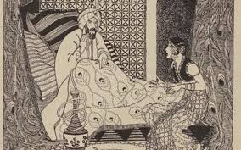
Nghìn lẻ một đêm

Slide 6
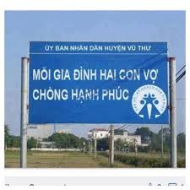

Slide 7
HÌNH THÀNH KIẾN THỨC

Slide 8
CẤU TRÚC BÀI HỌC
I. TRI THỨC NGỮ VĂN
1. Lỗi lô gích
THỰC HÀNH TIẾNG VIỆT:
LỖI LÔ GÍCH, LỖI CÂU MƠ HỒ
VÀ CÁCH SỬA
2. Lỗi câu mơ hồ
II. THỰC HÀNH
1. Xác định lỗi
2. Cách sửa
III. TỔNG KẾT
Củng cố
2. Hướng dẫn tự học

Slide 9
I. TRI THỨC NGỮ VĂN

Slide 10
 | LỖI LÔ GÍCH | LỖI MƠ HỒ
KHÁI NIỆM | Là hiện tượng câu hoặc đoạn văn, văn bản có những... hoặc thiếu nhất quán, ..., không phù hợp với.... | Là câu mắc lỗi.... hoặc lỗi ... khiến người nghe(đọc) có thể hiểu ... khác nhau hoặc gây...
CÁCH SỬA | Xác định ... gây ra và ... bằng từ ngữ phù hợp đảm bảo tính ... và ... với tư duy và thực tế. | Sửa lỗi bằng cách ... từ ngữ phù hợp để làm ....thông báo ... của câu, tránh hiểu lầm.

Slide 11
 | LỖI LÔ GÍCH | LỖI CÂU MƠ HỒ
KHÁI NIỆM | Là hiện tượng câu hoặc đoạn văn, văn bản có những thông tin, lập luận mâu thuẫn nhau hoặc thiếu nhất quán, không đầy đủ, không phù hợp với lí lẽ thông thường và thực tế. | Là câu mắc lỗi dùng từ hoặc lỗi cấu tạo khiến người nghe (người đọc) có thể hiểu nhiều cách khác nhau, không đúng ý người nói (người viết), hoặc gây hiểu lầm.
CÁCH SỬA | Cần xác định nguyên nhân gây ra lỗi và thay thế bằng các từ ngữ phù hợp, đảm bảo tính thống nhất và phù hợp với tư duy cũng như thực tế khách quan. | Người viết cần thêm những từ ngữ phù hợp để làm nổi bật thông báo duy nhất của câu, tránh hiểu lầm.

Slide 12
II. THỰC HÀNH

Slide 13

LUYỆN TẬP

Slide 14
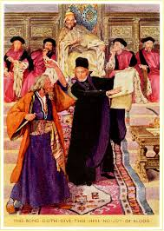
BÀI TẬP 1
“ Người cho vay sẽ được quyền lấy một cân thịt trên cơ thể người vay” ( Lời nhân vật Sai-lốc).

Slide 15
BÀI TẬP 1
Câu nói mắc lỗi lô gích vì chứa thông tin không đầy đủ khiến cho nội dung giao ước mơ hồ: “lấy một cân thịt trên cơ thể người vay” -> chỉ được phép lấy “một cân thịt” không hơn không kém và không được làm chảy máu.
=> Sai-lốc phải chịu thua.

Slide 16
BÀI TẬP 2
 | a | b | c | d
LỖI SAI
CÁCH SỬA

Slide 17
BÀI TẬP 2
 | a | b | c | d
LỖI SAI | Lỗi logic vì miêu tả thứ tự hoạt động không thực tế. | Lỗi logic vì thông tin thiếu nhất quán: 3 tác giả + 1 tác phẩm. | Lỗi logic vì thông tin mâu thuẫn: vô số (nhiều) >< chỉ,phí công. | Lỗi logic vì thông tin mâu thuẫn: Uthat trong tù >< Vụ việc này kết thúc, Cha-la-sai tuyên bố kết hôn.
CÁCH SỬA | Anh ta mở khóa, ngồi vào ghế, khởi động xe, đóng cửa và lên đường. | Bỏ từ “Truyện Kiều” trong câu. | Thay từ “vô số” bằng từ trái nghĩa: một, vài, một vài... | Câu 4: Cha-la-sai tuyên bố, khi tất cả vụ việc này kết thúc, sẽ kết hôn với chàng U-thát của mình.

Slide 18
BÀI TẬP 3
 | a | b | c | d
CÁCH HIỂU MƠ HỒ, NHIỀU NGHĨA
CÁCH SỬA

Slide 19
BÀI TẬP 3
 | a
CÁCH HIỂU MƠ HỒ, NHIỀU NGHĨA | + Đây là dung dịch độc hại nhất. + Đây là dung dịch độc lạ, độc đáo nhất.
CÁCH SỬA | Đây là dung dịch độc hại nhất.

Slide 20
BÀI TẬP 3
 | b
CÁCH HIỂU MƠ HỒ, NHIỀU NGHĨA | + Áp dụng phương pháp học tập mới, là quan trọng ( nhấn mạnh LOẠI phương pháp học tập mới) + Áp dụng phương pháp học tập mới là quan trọng ( nhấn mạnh Ý NGHĨA của việc áp dụng phương pháp học tập)
CÁCH SỬA | Áp dụng phương pháp học tập là điều quan trọng.

Slide 21
BÀI TẬP 3
 | c
CÁCH HIỂU MƠ HỒ, NHIỀU NGHĨA | + Cả nhà ngồi hát say sưa theo ca sĩ. + Cả nhà hát ( là không gian diễn ra các hoạt động biểu diễn nghệ thuật) say sưa theo ca sĩ.
CÁCH SỬA | Cả nhà đang hát say sưa theo ca sĩ.

Slide 22
BÀI TẬP 3
 | d
CÁCH HIỂU MƠ HỒ, NHIỀU NGHĨA | + Trong trận đấu bóng, hàng trăm người xem cuộc đánh nhau. + Trong trận đấu bóng, hàng trăm người xem đang đánh nhau.
CÁCH SỬA | Trong trận đấu bóng, hàng trăm người ngồi xem đánh nhau.

Slide 23
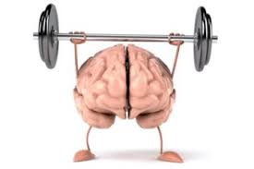
VẬN DỤNG

Slide 24
BÀI TẬP 4
Chỉ ra các lỗi về logic và lỗi diễn đạt mơ hồ của một số bài viết.
Sửa lỗi sai trong các bài viết đó.
Đánh giá tổng quan về tình trạng trên.
Tìm đọc một số bài viết của các trang điện tử: Vietnamnet, Lao động, Báo mới,..
Khảo sát và viết báo cáo kết quả khảo sát về lỗi lô gích và lỗi diễn đạt mơ hồ trên một hoặc một số trang báo điện tử.

Slide 25

CỦNG CỐ

Slide 26
BÀI TẬP
Chỉ ra các lỗi về logic và lỗi diễn đạt mơ hồ trong bài viết.
Sửa lỗi sai trong các bài viết đó.
Tìm hiểu và đọc một số bài viết của bản thân và các bạn (sưu tầm).
1. Lập sơ đồ tư duy phần tri thức Tiếng Việt bài học.
2. Tìm và sửa lỗi trong các bài kiểm tra của bản thân / bạn bè (BT cá nhân).

Slide 27
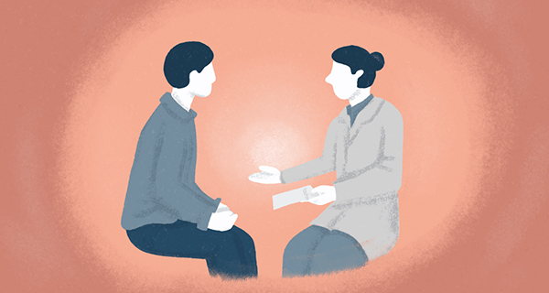
DẶN DÒ
Hoàn thiện các bài tập phần Vận dụng Tiếng Việt và nộp lại vào tiết sau.
Chuẩn bị nội dung viết: Viết báo cáo kết quả của bài tập dự án.

Slide 28

Hồ Thị Hương Mai
Từ Thị Trang

